Slide 1














Neighbus (동네친구들)
화면 정의서
지역 기반 커뮤니티 서비스 플랫폼
동네 친구 만들기
소통하기
정보 교환
동네 활동
작성일: 2025년 11월 15일

Slide 2


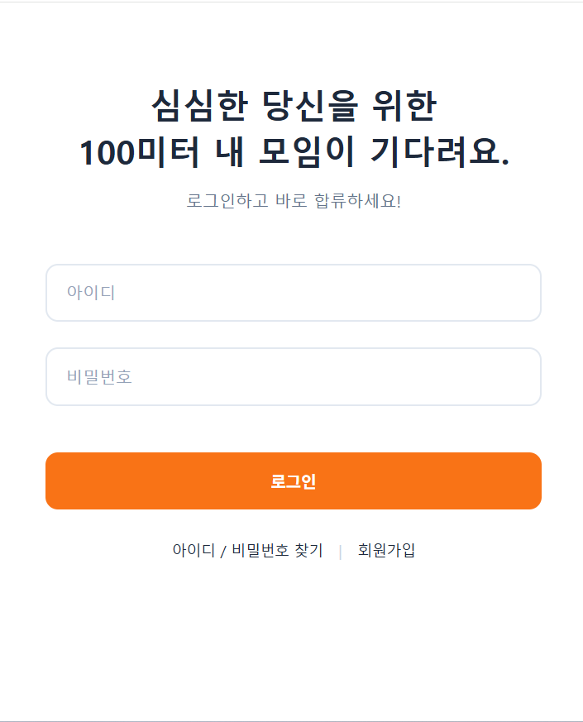



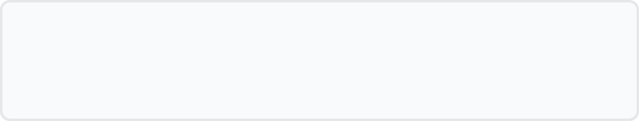
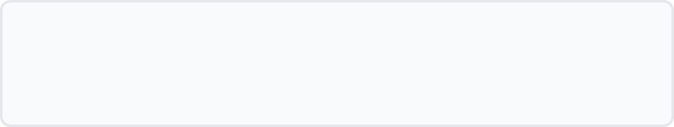







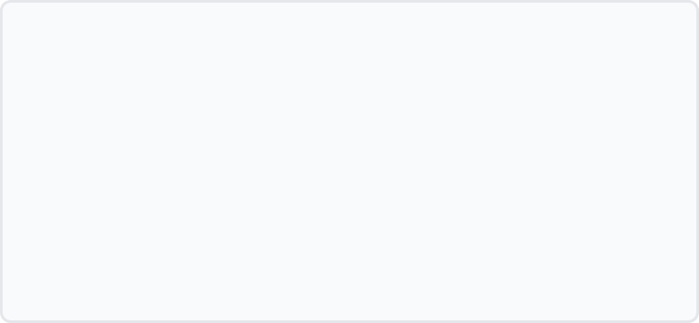
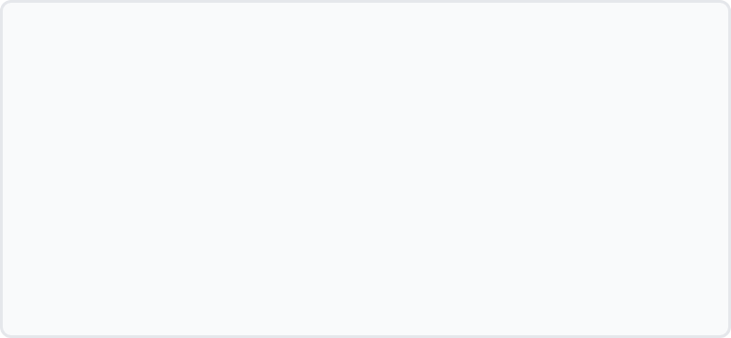




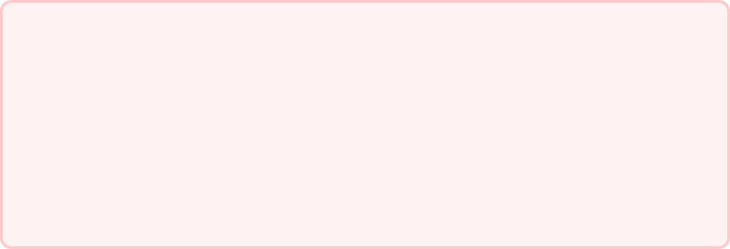





로그인 페이지 화면
회원가입/로그인 화면의 주요 기능, UI 구성 요소, 사용자 인터랙션 흐름
주요 기능
간편한 소셜 로그인
이메일 가입/로그인
비밀번호 찾기
회원 정보 보호
UI 구성 요소
로그인 화면
회원가입 화면
아이디/비밀번호 입력 필드
이름, 아이디, 비밀번호 필드
소셜 로그인 버튼
생년월일, 성별 선택 옵션
비밀번호 찾기 링크
주소 정보 입력 칸
예외 처리
로그인 실패
회원가입 문제
아이디/비밀번호 오류 시 처리
입력 형식 불일치 시 경고
5회 실패 시 계정 잠금
중복 아이디/이메일 시 경고

Slide 3
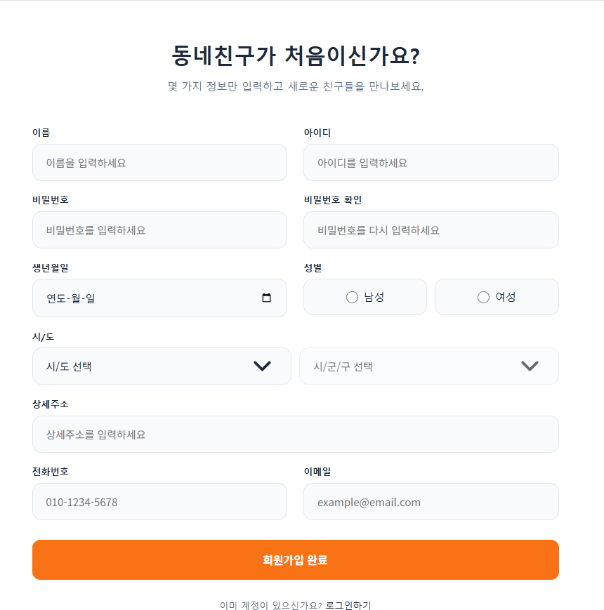
회원가입 구성 화면
회원가입/로그인 화면의 주요 기능, UI 구성 요소, 사용자 인터랙션 흐름
주요 기능
기본 정보 입력
이메일 가입/로그인
비밀번호/ 비밀번호 확인
회원 정보 보호
UI 구성 요소
로그인 화면
회원가입 완료 액션
아이디/비밀번호 입력 필드
환영 메시지 화면 이동
소셜 로그인 버튼
모유효성 검사 통과 시 회원가입 완료
비밀번호 찾기 링크
자동 로그인 및 메인 홈 이동(옵션)
예외 처리
로그인 실패
회원가입 문제
아이디/비밀번호 오류 시 처리
입력 형식 불일치 시 경고
5회 실패 시 계정 잠금
중복 아이디/이메일 시 경고

Slide 4
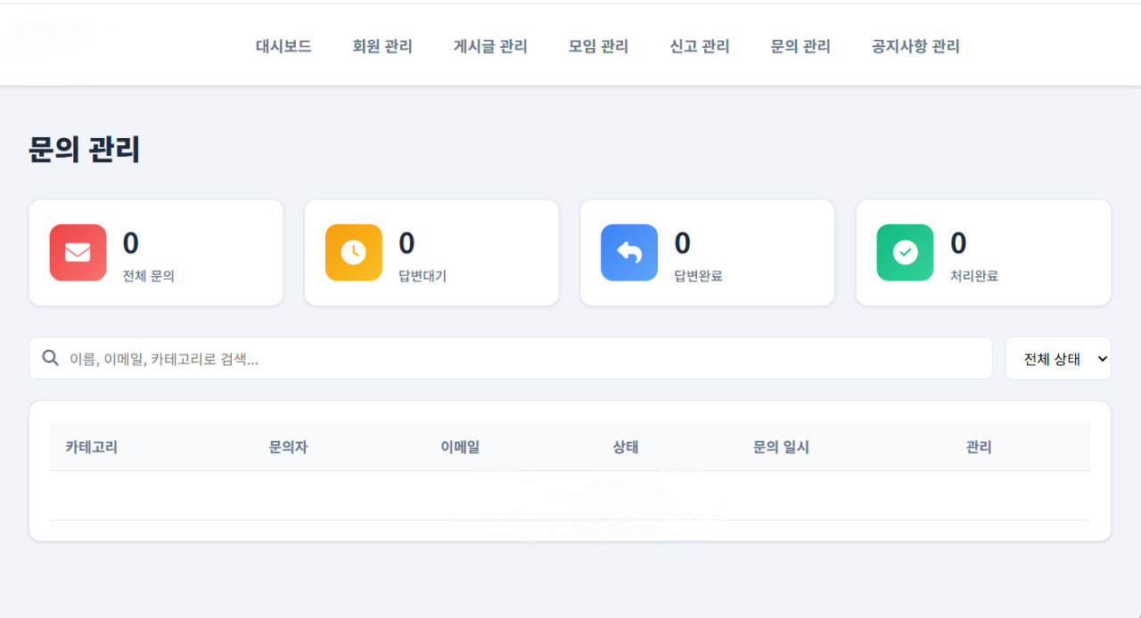


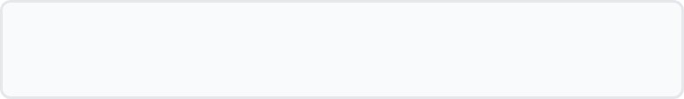
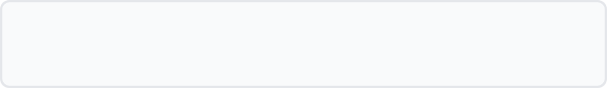


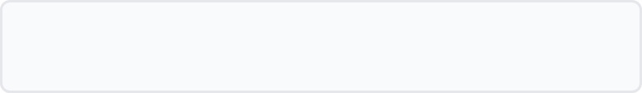
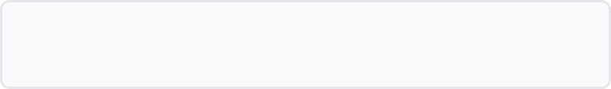



문의관리 구성 화면
화면 구성 요소, 주요 기능, 사용자 행동 패턴
문의 관리자 화면
화면 구성 요소
상단 바: 관리목록 표시
문의관리 내용 조회
문의관리 향목 조회표시
조회 승인 검토
주요 기능
등록일시
처리 상태
등록 날짜 및 시간
작성자 정보

Slide 5








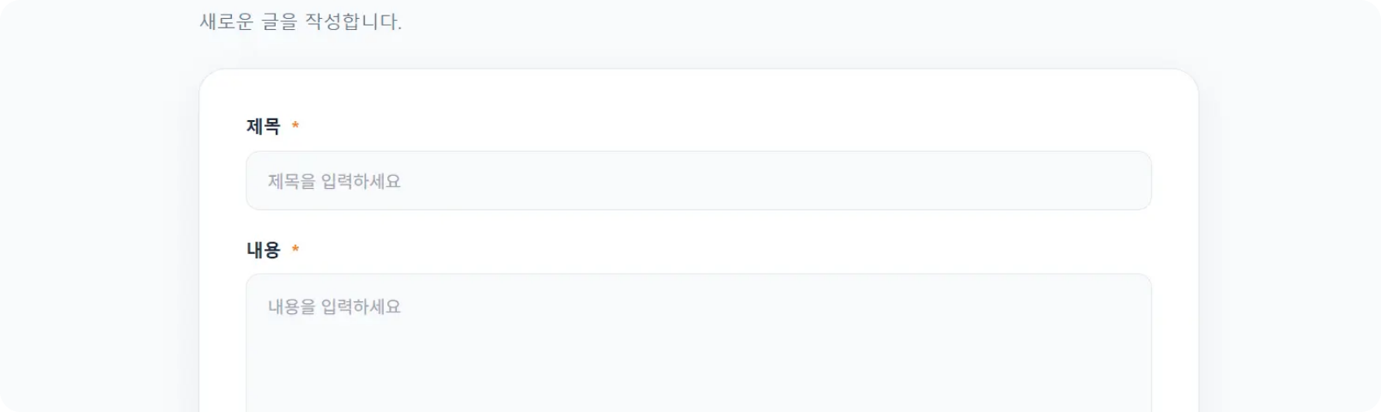

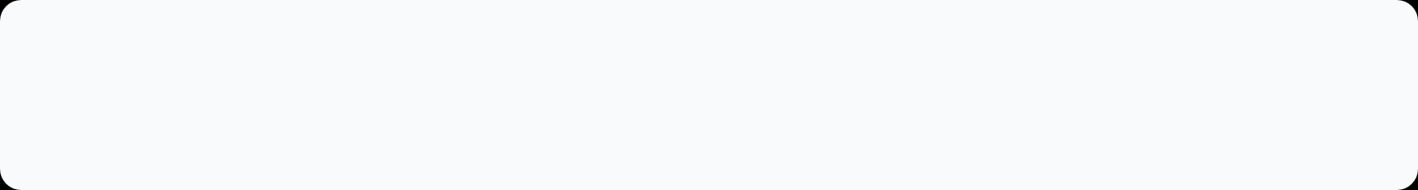






게시글 관련 화면
UI 요소, 인터랙션 흐름, 댓글 기능
게시글 작성 화면
게시글 상세 화면
화면 구성 요소
게시글 제목
작성자 정보
게시글 내용
댓글 영역
좋아요/댓글 수 표시
화면 구성 요소
댓글 기능
제목 입력 필드
내용 입력 필드
U
댓글 내용
카테고리 선택
시간
작성자
파일 첨부 버튼
댓글 입력: 텍스트 입력 후 전송
게시글 작성 완료 버튼
댓글 정렬: 최신순으로 표시
버튼/아이콘 동작
댓글 삭제: 작성자만 가능
제목/내용: 텍스트 입력
인터랙션 흐름
카테고리: 탭하여 변경
게시글 로딩
댓글 로딩
화면 표시
파일 첨부: 갤러리/카메라 접근
작성 완료: 서버에 등록 요청
댓글 입력
서버 전송
댓글 추가

Slide 6
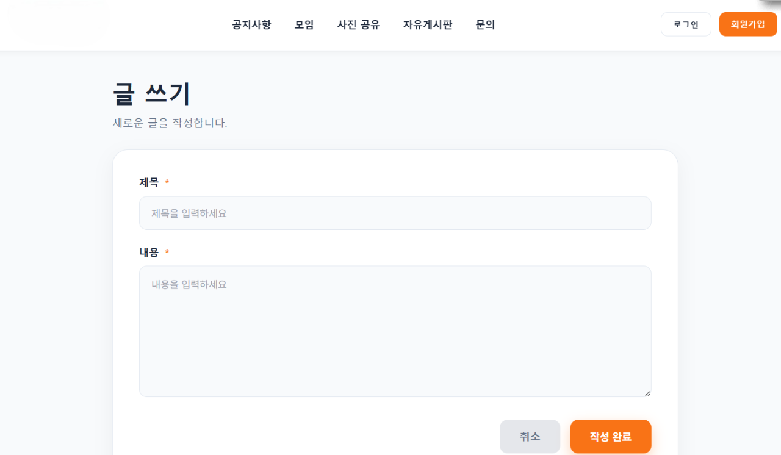



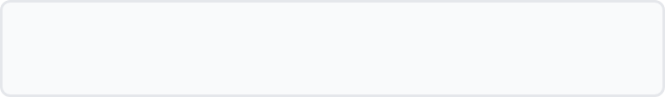

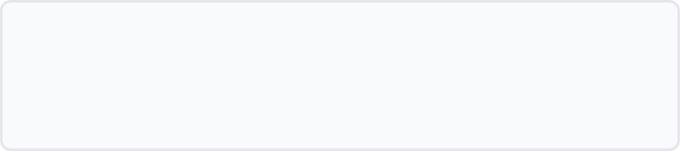
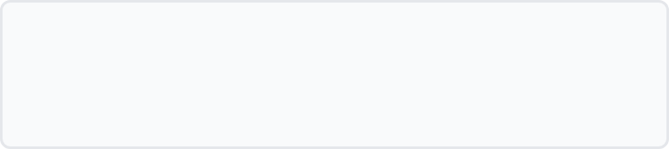


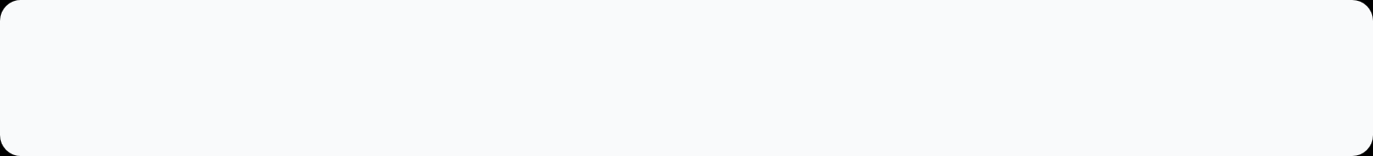



글쓰기 구성화면
화면 구성 요소, 주요 기능, 사용자 행동 패턴
글쓰기 화면
화면 구성 요소
상단 바: 게시판 모음
카테고리 탭: 전체, 일상, 질문, 모임
게시글 목록: 카드 또는 리스트 형태
플로팅 액션 버튼(FAB): 게시글 작성
주요 기능
제목 입력 기능
본문 입력 박스
제출 및 저장 기능
취소 기능
사용자 인터랙션 흐름
진입 단계
입력 및 작성 단계
종료 단계

Slide 7


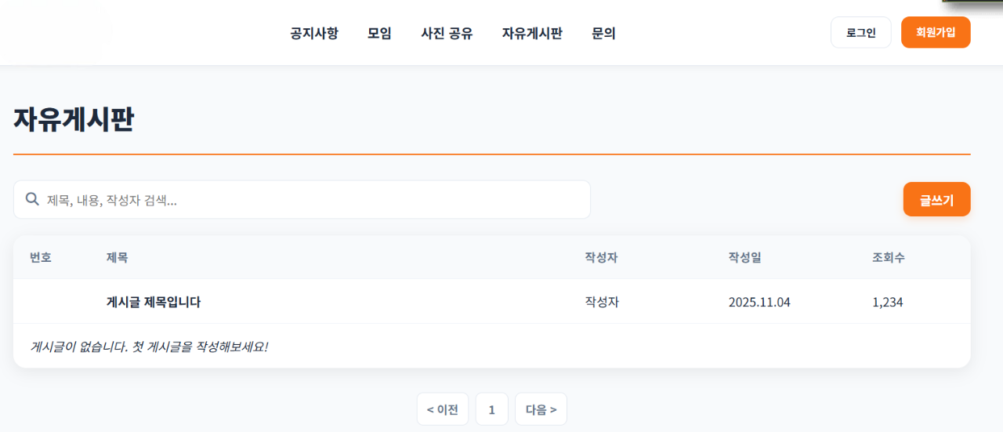

자유게시판 구성 화면
채팅 목록 및 1:1 채팅 상세 화면
자유게시판 화면
게시글에 자유롭게 글을 남길수 있고 조회할수 있는 공간이다.
주요 기능
게시글 목록 조회
좋아요 / 신고 기능
글쓰기 버튼
작성자 검색
기능 설명
“게시글 상세 조회
글쓰기 요청(POST)
DB에 게시글 저장
조회수 업데이트

Slide 8
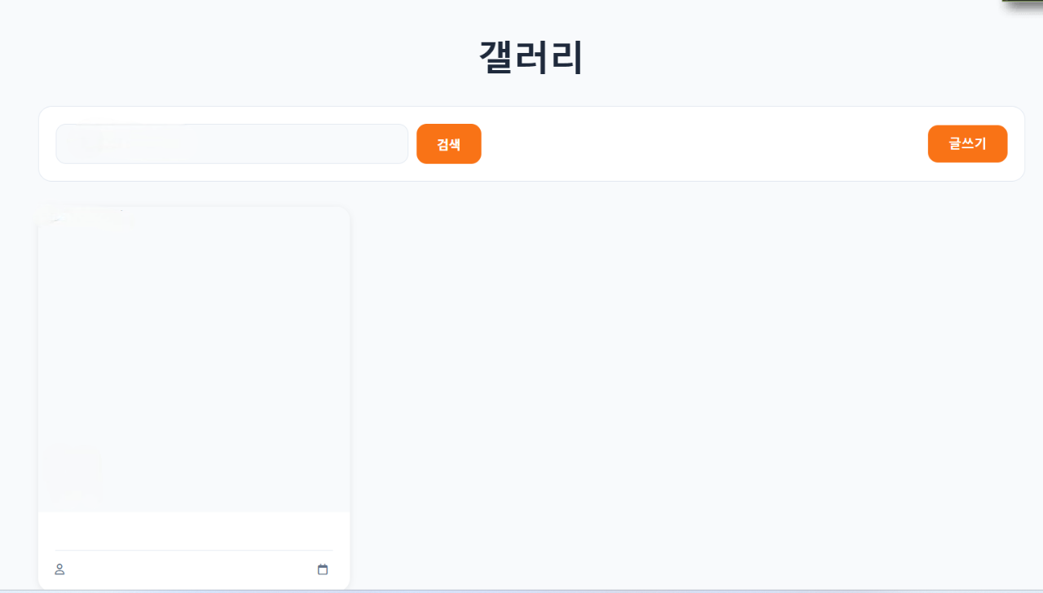









갤러리 구성 화면
갤러리 화면 인터페이스 설명
주요 기능
검색 기능
검색 바에 입력된 키워드로 갤러리 내용을 조회
글쓰기 기능
새로운 게시물을 작성하기 위한 폼 화면으로 이동
카드 표시 기능
갤러리 내용을 카드 형태로 표시
화면 레이아웃 구조
헤더 영역
검색 바: 갤러리 내용 검색
글쓰기 버튼: 새로운 게시물 추가
메인 영역
카드 컴포넌트: 갤러리 내용 표시
인물 아이콘: 작성자 표시
캘린더 아이콘: 날짜 표시

